Slide 1
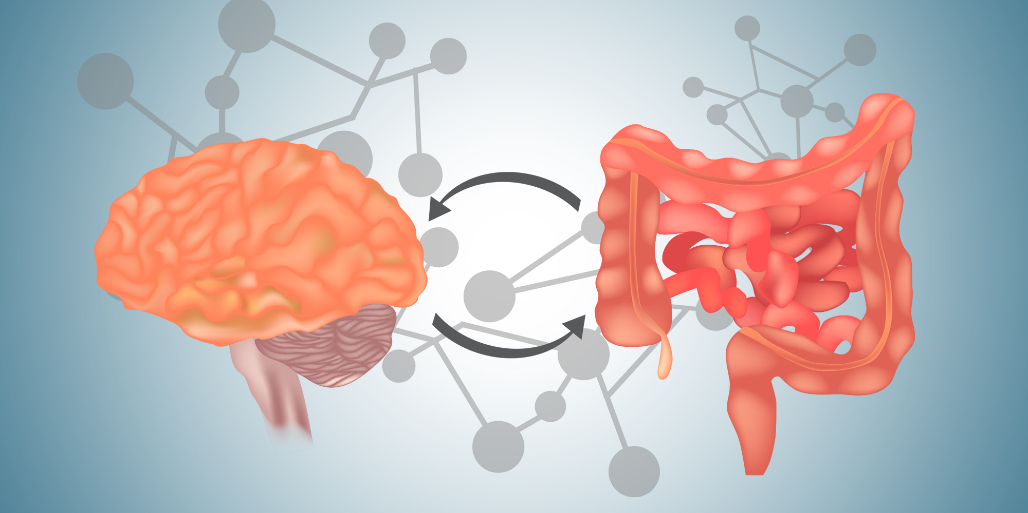
De invloed van het microbioom op de Parkinson ziekte
Onderzoek naar feces transplantatie (FMT4PD) studie
Vlada Chernova, arts
PhD Candidate
Afdeling neurologie en Medische Microbiologie

Slide 2
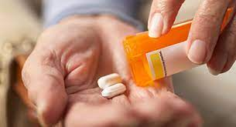
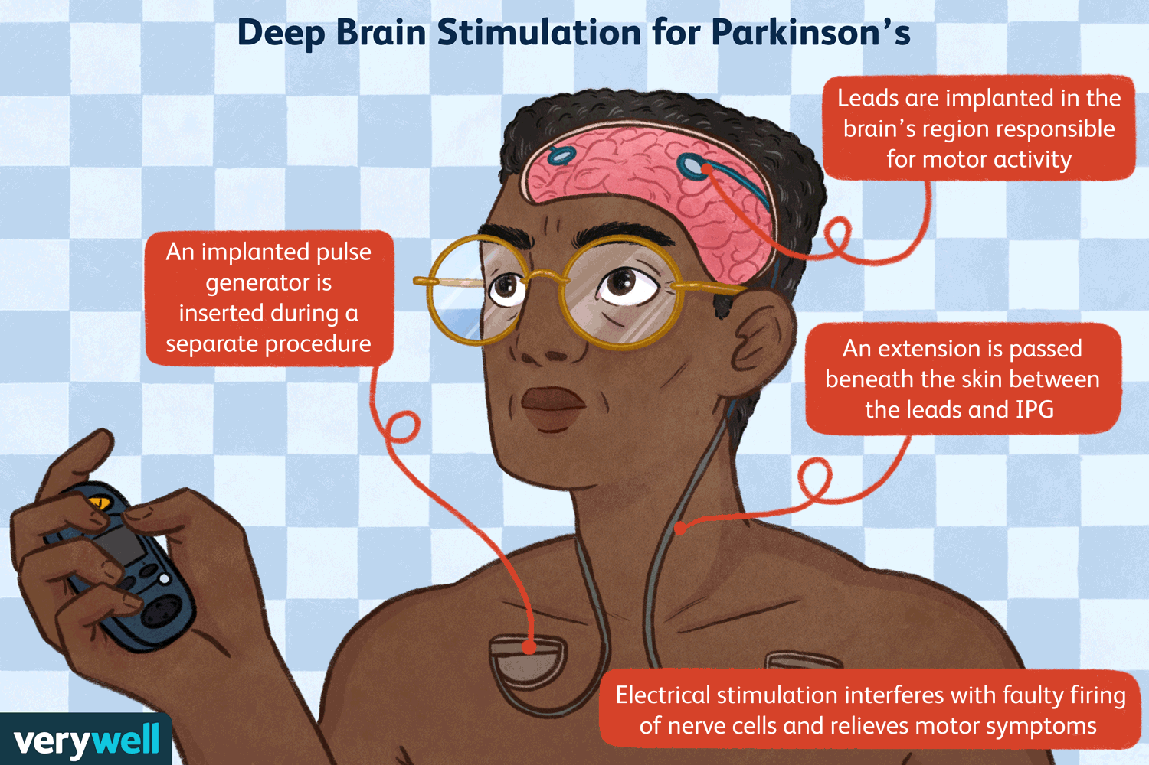
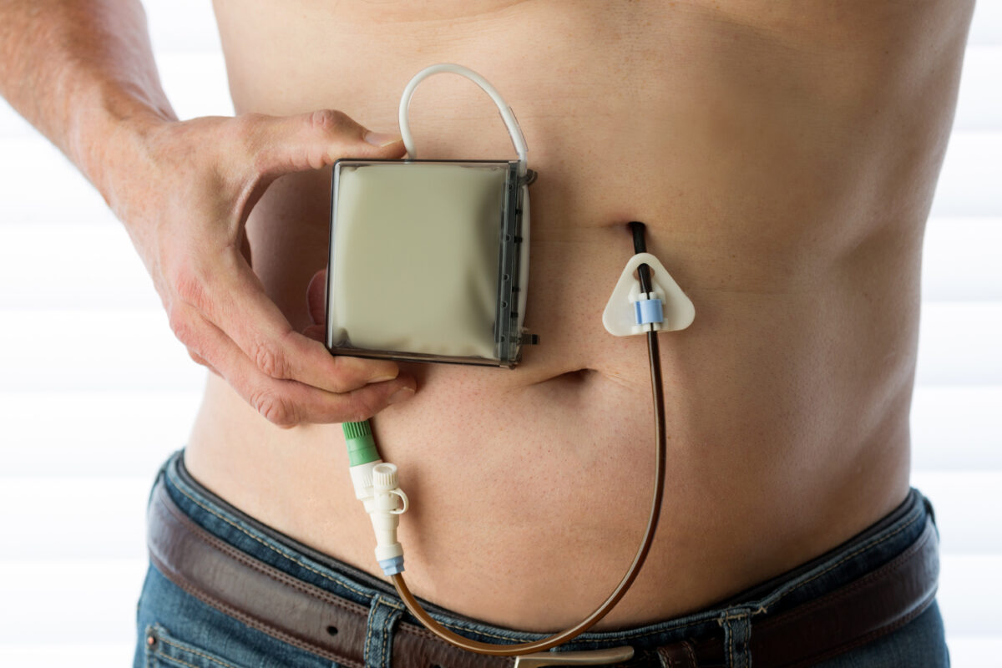
Geen beschikbare medicatie die de ziekte van Parkinson geneest

Slide 3
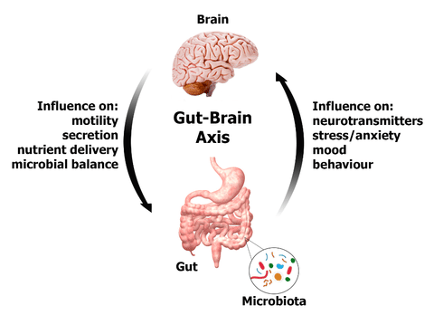
Microbiota gut-brain axis

Slide 4
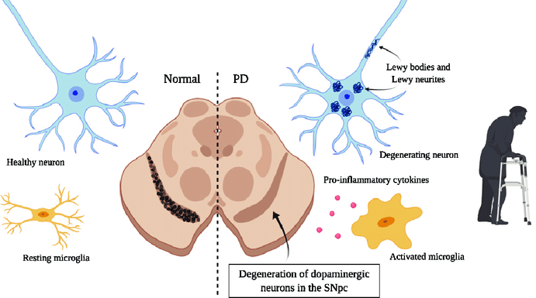
Ontsteking reactive spelt een rol in ontwikkeling van Parkinson ziekte
Gastonguay, J Parkinsons Dis, 2021

Slide 5
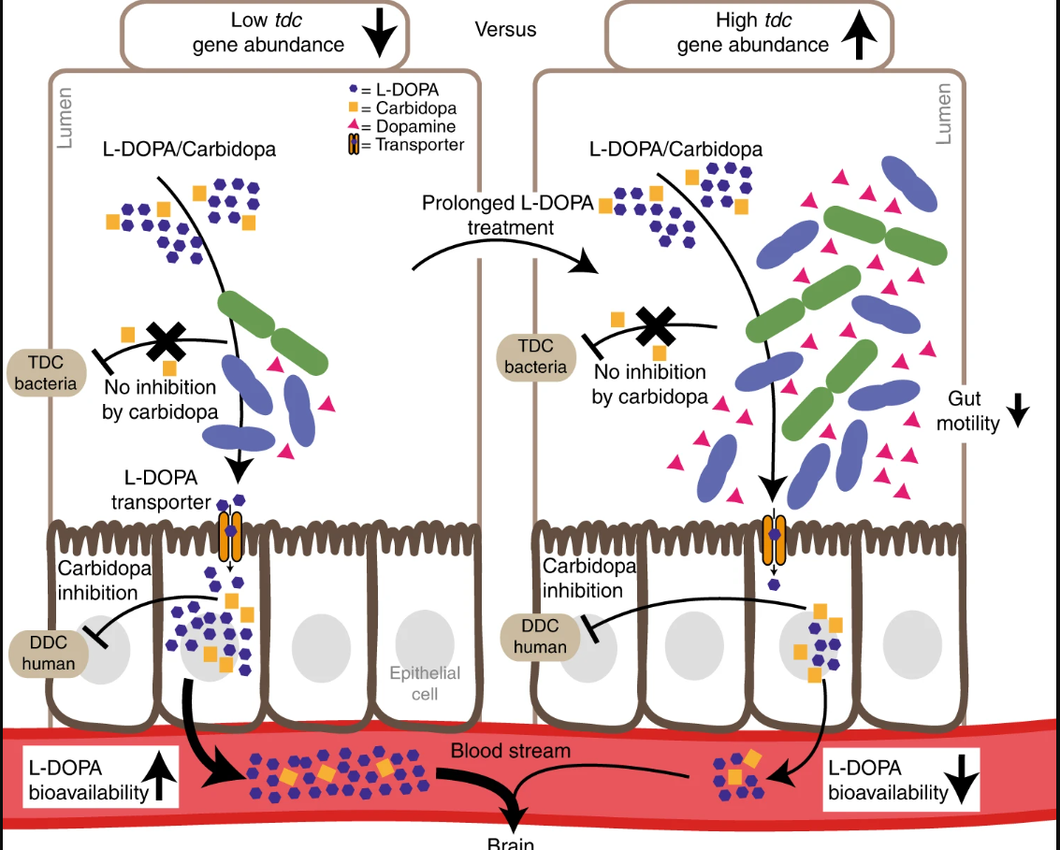
.
Van Kessel, Nature communications, 2019
Gut microbiota heft invloed op levodopa medicatie
Notes:
Higher abundance of tyrosine decarboxylase can explain increased levodopa administration requirement in Parkinson’s disease patients. A model representing two opposing situations, in which the proximal small intestine is colonized by low (left) or high abundance of tyrosine decarboxylase-encoding bacteria. The latter could result from or lead to increased individual L-DOPA dosage intake

Slide 6
FMT4PD study

Slide 7
Tijdens het onderzoek
In Totaal 6 keer visite LUMC
3x bloed afname
5x Dagboek en vragenlijst invullen
4x Ontlasting meenemen naar het LUMC

Slide 8

Doel van het Onderzoek om te kijken of feces transplantattie veilig is voor Parkinson patienten

Slide 9

Mogelijke voordelen van deelname
Verbetering van obstipatie
2. Verbetering van OFF momenten en/of overbewegelijkheid
3. Mogelijk een positieve invloed op achteruitgang van de ziekte

Slide 10
Mogelijke bijwerkingen van fecestransplantatie
- Het kan als vervelend worden ervaren dat men op de dag vóór de FMT 2 liter
laxeermiddelen moet drinken en op de dag van FMT voorafgaand aan de FMT niet mag eten
- milde buikpijn
- diarree of toegenomen ontlasting frequentie
- obstipatie
- opgezette buik en opgeblazen gevoel
- winderigheid
- rommelen van de buik
- slijmerige ontlasting
- zuurbranden
- boeren

Slide 11



Onderzoek is in progress….
8 deelnemers hebben fecestransplanatie gehad
Geen grote bijwerkingen
Wel enigen verbetering van de klachten: obstipatie, concentratie, meer energie
We zoeken nog 6 deelnemers (16 in totaal)

Slide 12
Ben u geschikt?
Diagnose ziekte van Parkinson >5 jaar
- U gebruikt levodopa
Aanwezigheid van OFF-momenten of/en overbewegelijkheid
Parkinosn medicatie ongewijzigd gedurende laatste 3 maanden

Slide 13
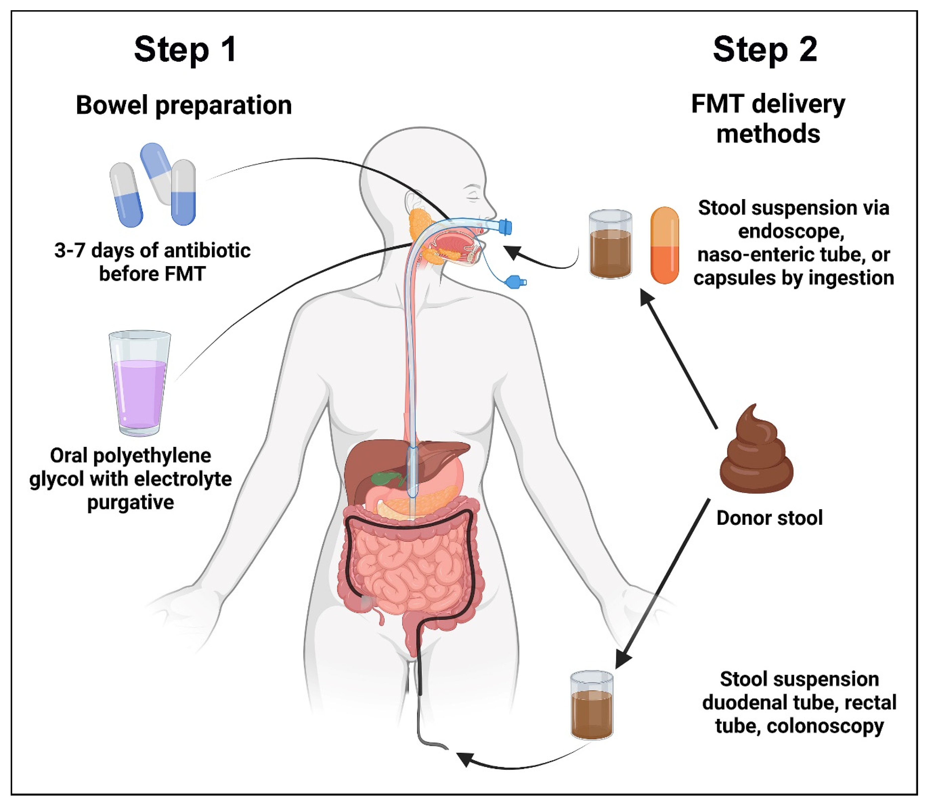
Fecal microbiota transplantation - FMT

Slide 14
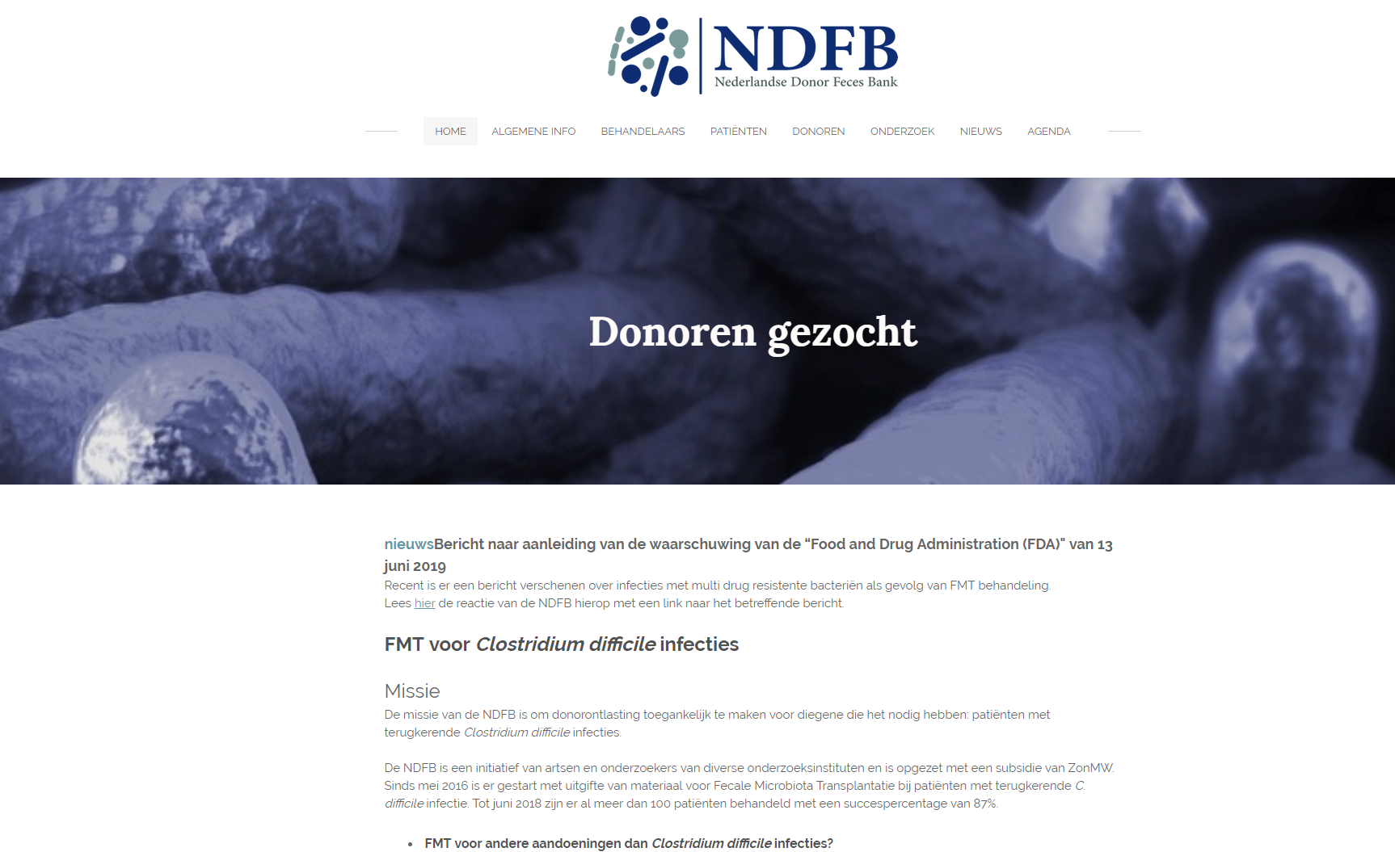
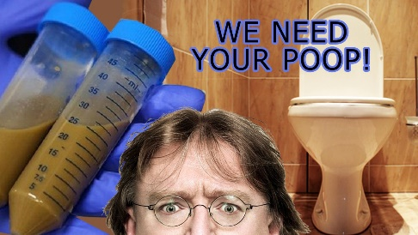
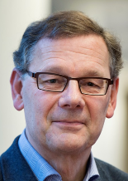
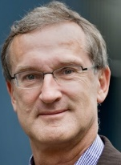
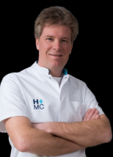
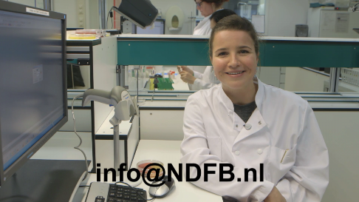
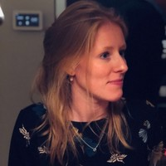
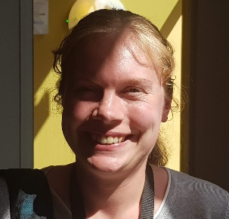
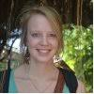
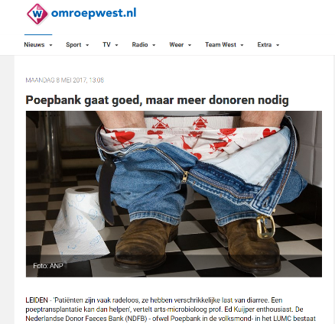
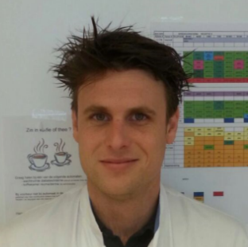
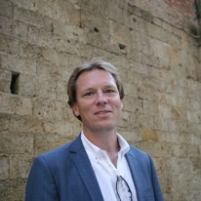
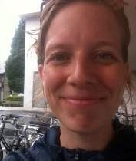
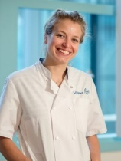
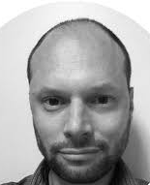
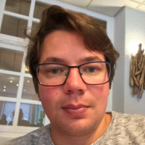
NDFB in Leiden University Medical Centre (2016)
National Donor Feces Bank
Liz Terveer

Slide 15

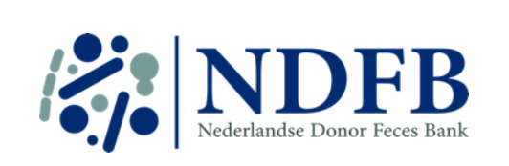
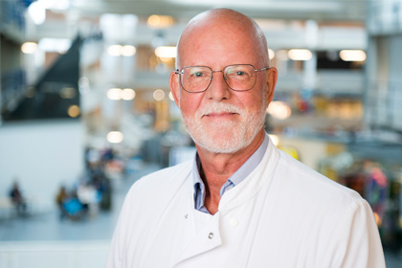
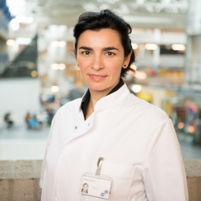
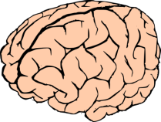
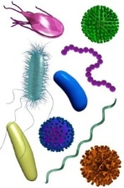
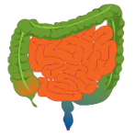
Gut-brain team LUMC
Neurology
Microbiology
Gastroenterology
E. Terveer (Netherlands Donor Feces Bank)
E. Kuijper
J. van Prehn
J. Henderickx (Centre Microbiome Analysis & Therapeutics)
K. Vendrik
E. Berssenbrugge
A.E. van der Meulen
J. Keller
J.J. Keller
V. Chernova
Infectious diseases
M.P. Bauer
Bob van Hilten
Fiorella Contarino

